Slide 1
Что такое порядок в математике?

Slide 2
Счёт от 1 до 10 – натуральный ряд чисел

Slide 3
Под числами нарисованы мешочки с крупой
1 4 7 3 5 6 8 2 10 9

Slide 4
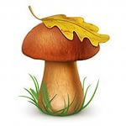
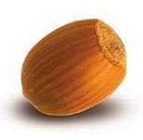
Порядок в примерах на сложение и вычитание

Slide 5
Порядок в примерах на сложение и вычитание

Slide 6
Связь между сложением и вычитанием

Slide 7
Письмо

